Slide 1
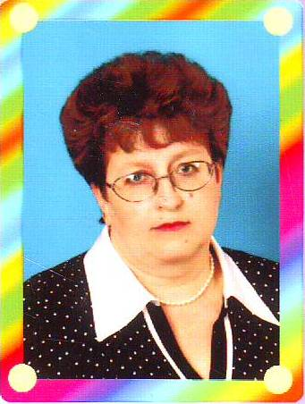
Антюхова Л. И. учитель начальных классов Кожевниковской СОШ №1 Томской области
Творчество – это порождение новых идей, стремление научиться большему, думать о деле иначе и делать его лучше.
Prezentacii.com

Slide 2
Развитие творческих способностей у младших школьников.
«Учение не должно сводиться к беспрерывному накоплению знаний, к тренировке памяти…. хочется, чтобы дети были путешественниками, открывателями и творцами в этом мире»
В. А Сухомлинский
Prezentacii.com

Slide 3
Одна из целей федерального государственного стандарта:
- развитие личности школьника, его творческих способностей, интереса к учению, формирование желания и умения учиться.

Slide 4
Моя цель:
создать педагогические условия, способствующие развитию творческих способностей младших школьников.

Slide 5
Задачи
1. Развитие наблюдательности, активности, общительности, привычки анализировать и осмысливать факты.
2. Систематическое создание ситуаций, позволяющих самовыразиться индивидуальности ученика.
3. Организация исследовательской деятельности в познавательном процессе.

Slide 6
Способы стимулирования творческих способностей
1. Благоприятная атмосфера в классе.
2. Доброжелательность со стороны учителя, его отказ от критики в адрес ребенка.
3. Обогащение окружающей среды ребенка самыми новыми и разнообразными для него предметами, с целью развития его любознательности.
4. Поощрение высказывания оригинальных идей.
5.Использование личного примера творческого подхода к решению проблем.
6. Предоставление детям возможности активно задавать вопросы.

Slide 7
Используемые технологии
ИГРОВЫЕ ТЕХНОЛОГИИ
ТЕХНОЛОГИЯ РАЗВИВАЮЩЕГО ОБУЧЕНИЯ
ПРОБЛЕМНОЕ ОБУЧЕНИЕ
ТЕХНОЛОГИЯ УРОВНЕВОЙ ДИФФЕРЕНЦИАЦИИ
ТЕХНОЛОГИЯ СОВРЕМЕННОГО ПРОЕКТНОГО ОБУЧЕНИЯ

Slide 8
Урочная деятельность
Литературное чтение.
Например:
Задай вопрос к прочитанному тексту.
Составьте с другом список книг, которые можно поместить на выставку «Устное народное творчество»
Придумай рассказ на тему «Остаться у разбитого корыта»
Найди информацию о потешках и прибаутках.
Обсуди ситуацию с другом, обоснуйте свой выбор.

Slide 9
Окружающий мир, технология.
Предполагает творческую и проектную деятельность.
Создание замысла, его детализация и воплощение.
Например, проекты «Моя семья», «Моя любимая игрушка», «Край, где я живу»

Slide 10
Вывод
Диапазон творческих задач на уроках необычайно широк по сложности. Вот здесь-то и требуются особые качества ума, такие как наблюдательность, умение анализировать, сопоставлять, комбинировать и т.д. - все то, что в совокупности и составляет творческие способности.

Slide 11
Внеурочная деятельность
Занимательный русский
Логика
Всё обо всём
Мой первый проект

Slide 12
Примерные задания
1. Решение творческо-поисковых и творческих задач;
2. Логические задачи на развитие аналитических способностей и способностей рассуждать;

Slide 13
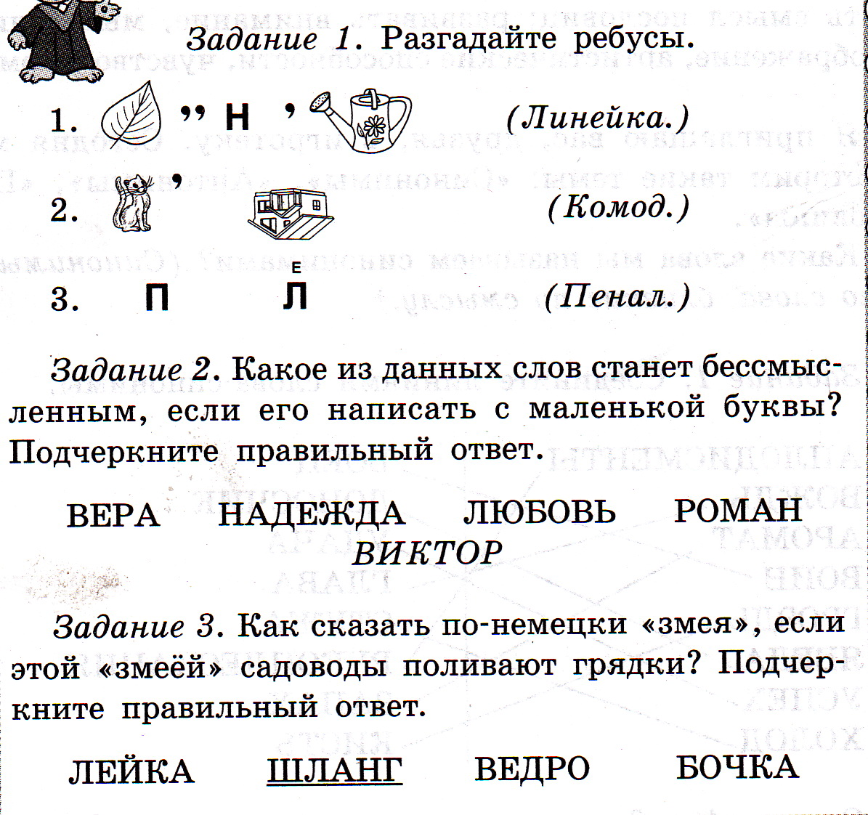
Например:

Slide 14
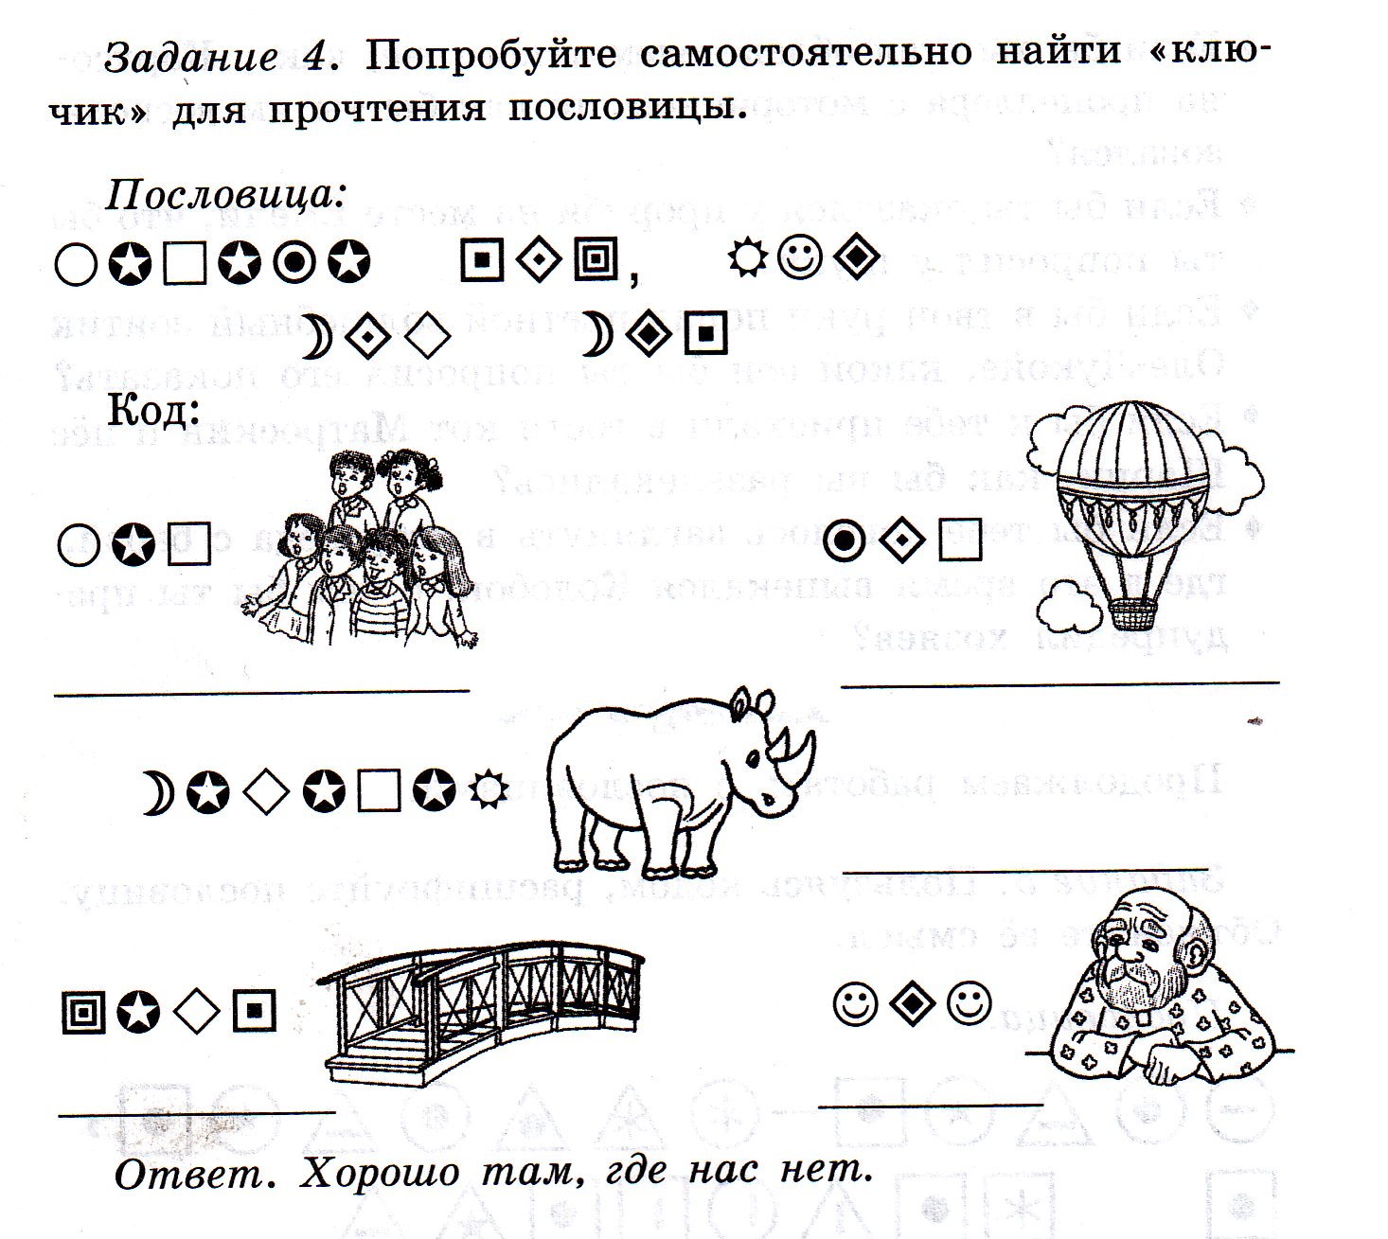
Например:

Slide 15
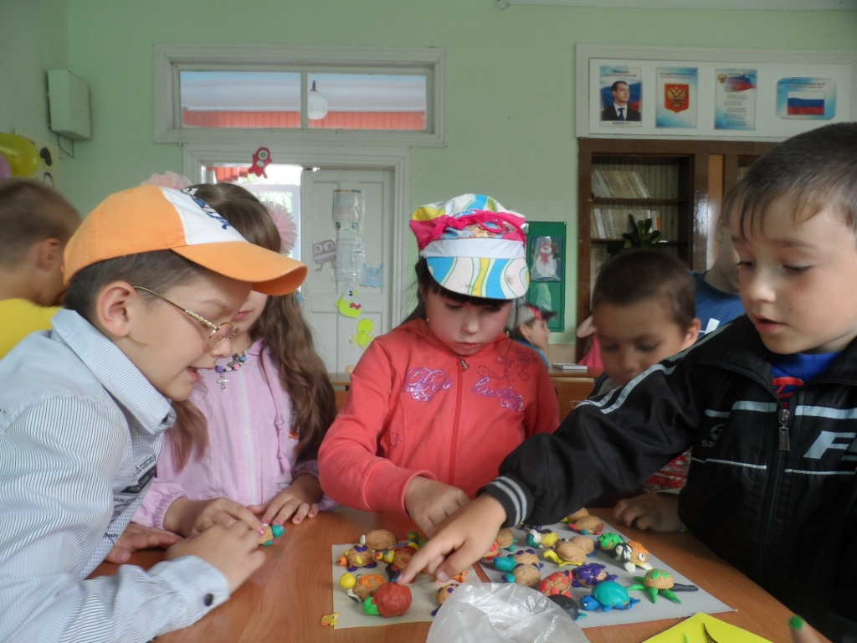
Фото из школьной жизни

Slide 16
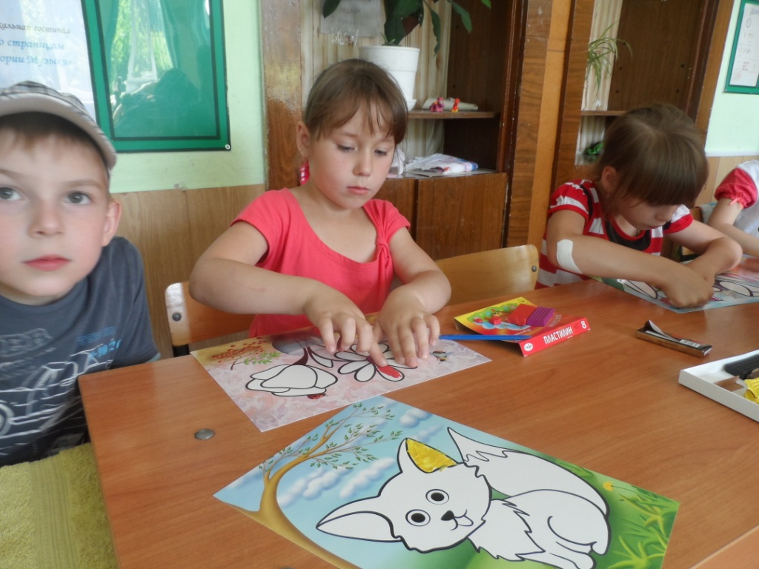
Фото из школьной жизни

Slide 17
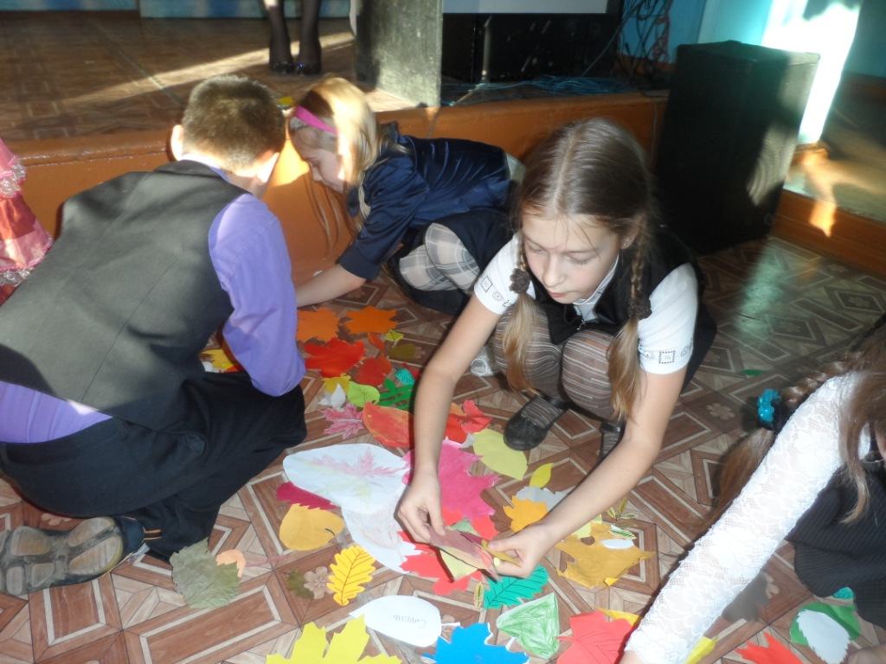
Фото из школьной жизни

Slide 18
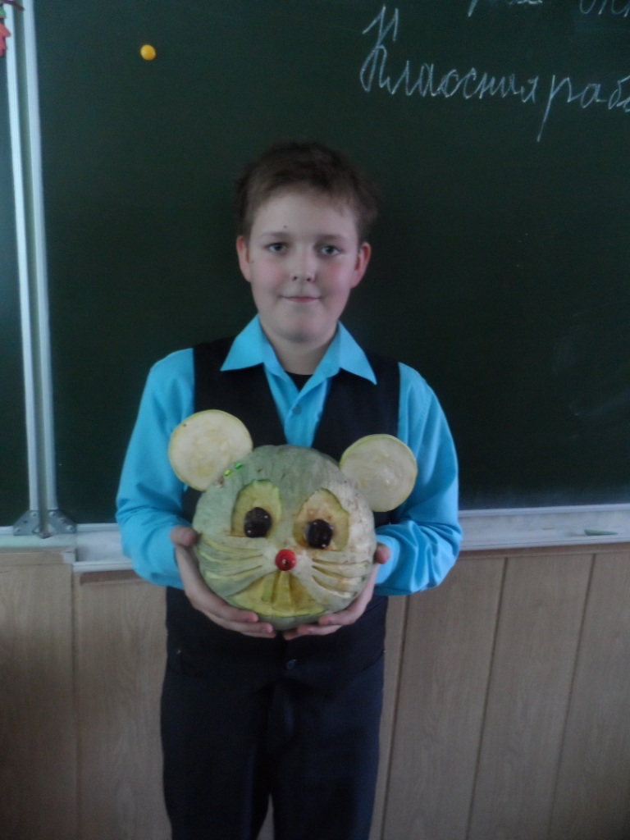
Фото из школьной жизни

Slide 19
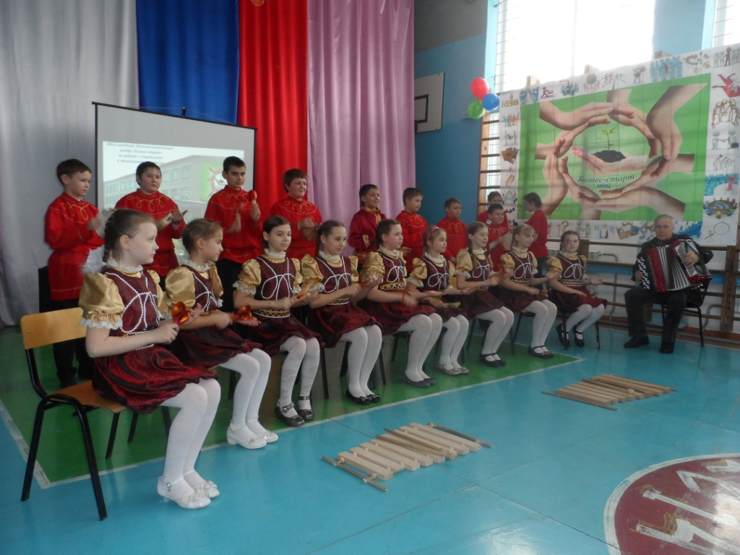
Фото из школьной жизни

Slide 20
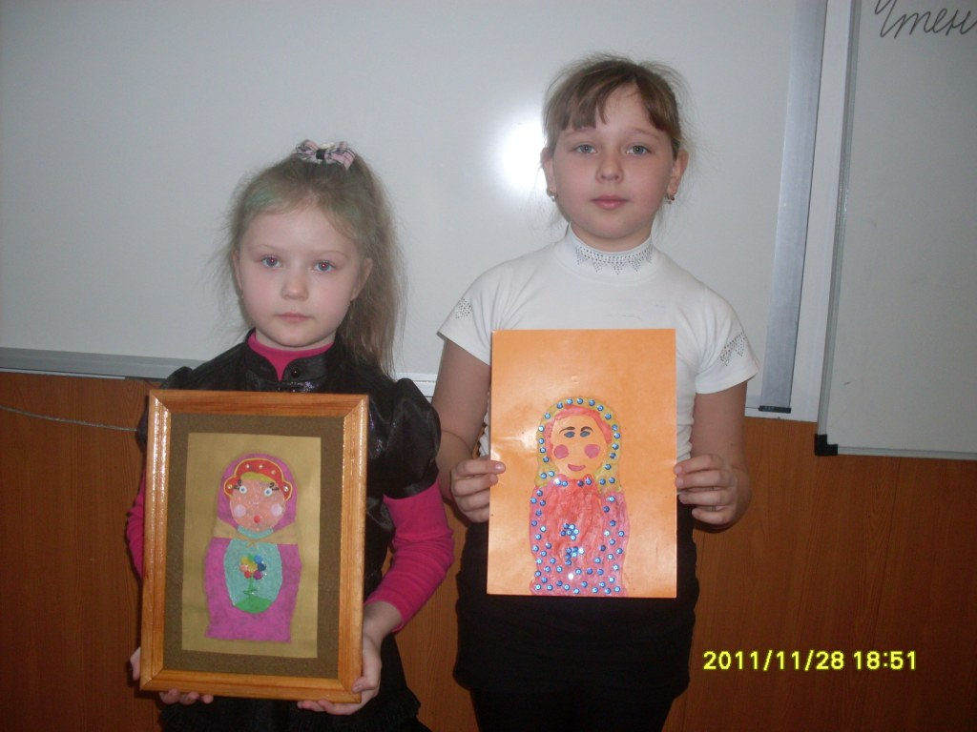
Фото из школьной жизни

Slide 21
Учение без творчества – это мучение.
Проникнув в одну из великих тайн природы – тайну возникновения и развития творческих способностей, люди научатся выращивать… ТАЛАНТЫ

Slide 22
СПАСИБО за внимание!

